Slide 1

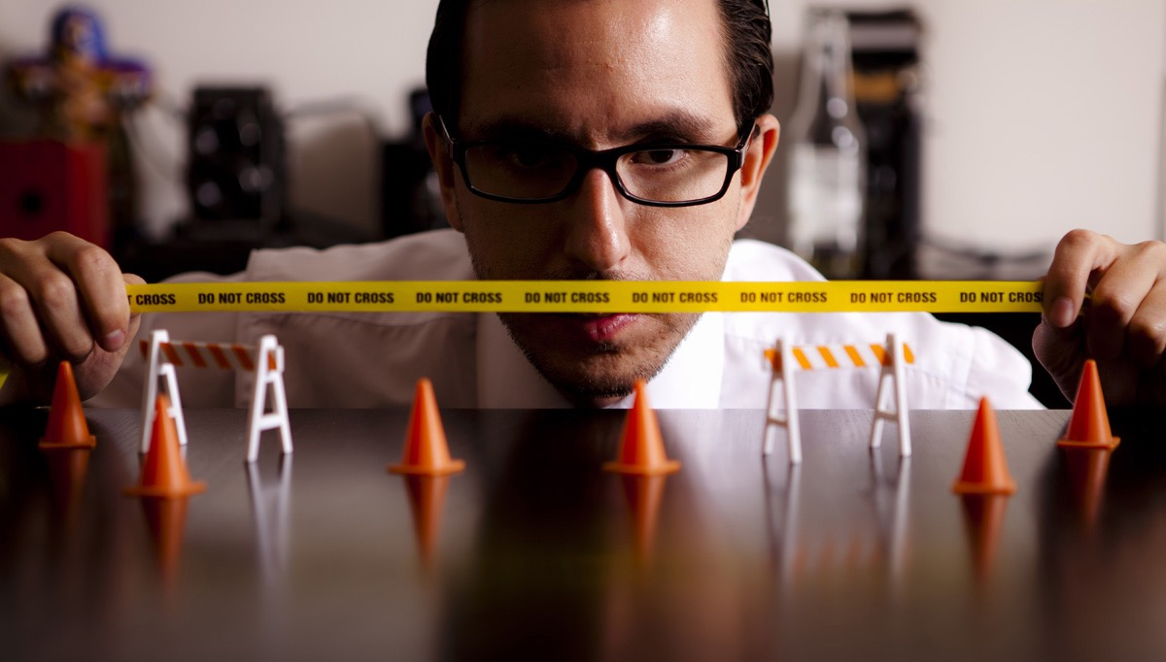
Andrés Velázquez, CISSP, GCFA, IEM
Presidente / Fundador - MaTTica
@cibercrimen

Slide 2
“Una computadora segura es aquella que está apagada, desconectada, guardada en una caja fuerte de titanio; encerrada en un bunker de concreto y resguardada por guardias muy armados y muy bien pagados y no apostaría mi vida por ella.”
Dr. Eugene Spafford
Prof. Purdue University / Computer Security Expert

Slide 3
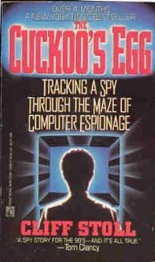
Cliff Stoll, Berkley University

Slide 5

Notes:
Seguridad Perimetral

Slide 7
Monitoreo

Slide 8
Notes:
80% ataques internos

Slide 9


Slide 10

Hay más dinero en “medios digitales”
que en papel moneda
Notes:
Bitcoins

Slide 11
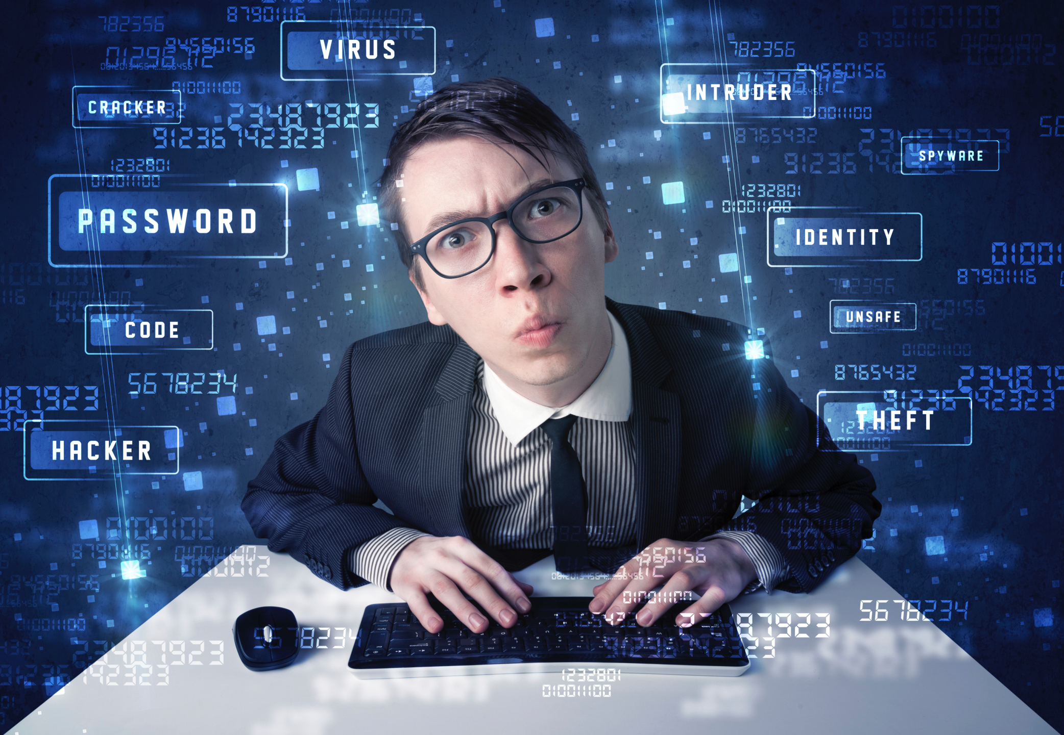
Notes:
Qué estamos haciendo?

Slide 12

Planeación
Notes:
Cómo planear?

Slide 13

Son las personas las que comenten acciones que nos afectan en nuestra red y no las computadoras

Slide 14
Las personas mienten,
las computadoras o sus celulares no

Slide 15


Slide 16
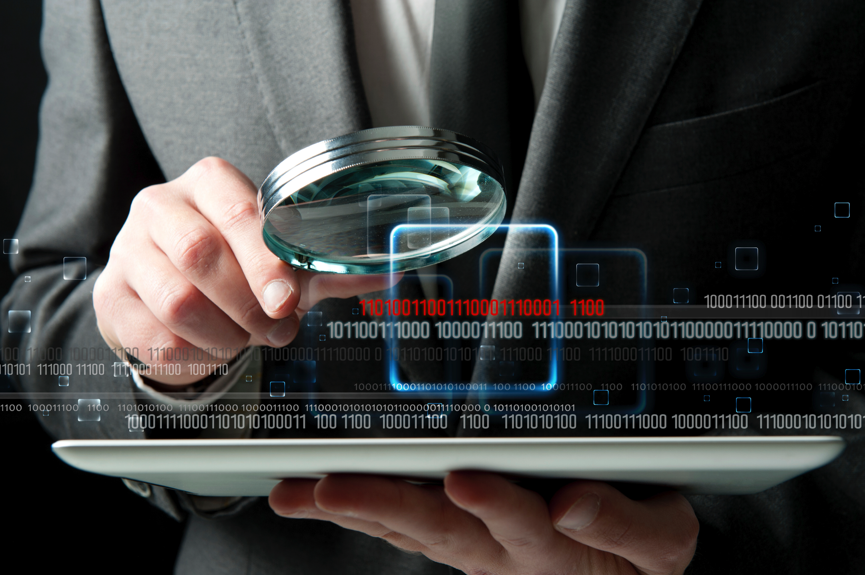
Respuesta a Incidentes

Slide 17

Crisis Management

Slide 18
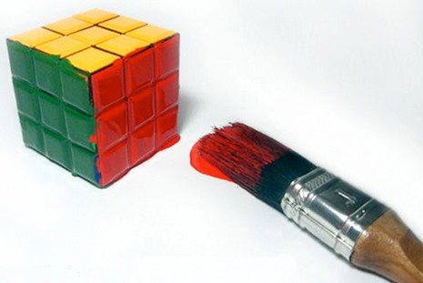
¿Solución?
Notes:
Como no solucionar?

Slide 19

Notes:
Cambio de Paradigma

Slide 20


Slide 21

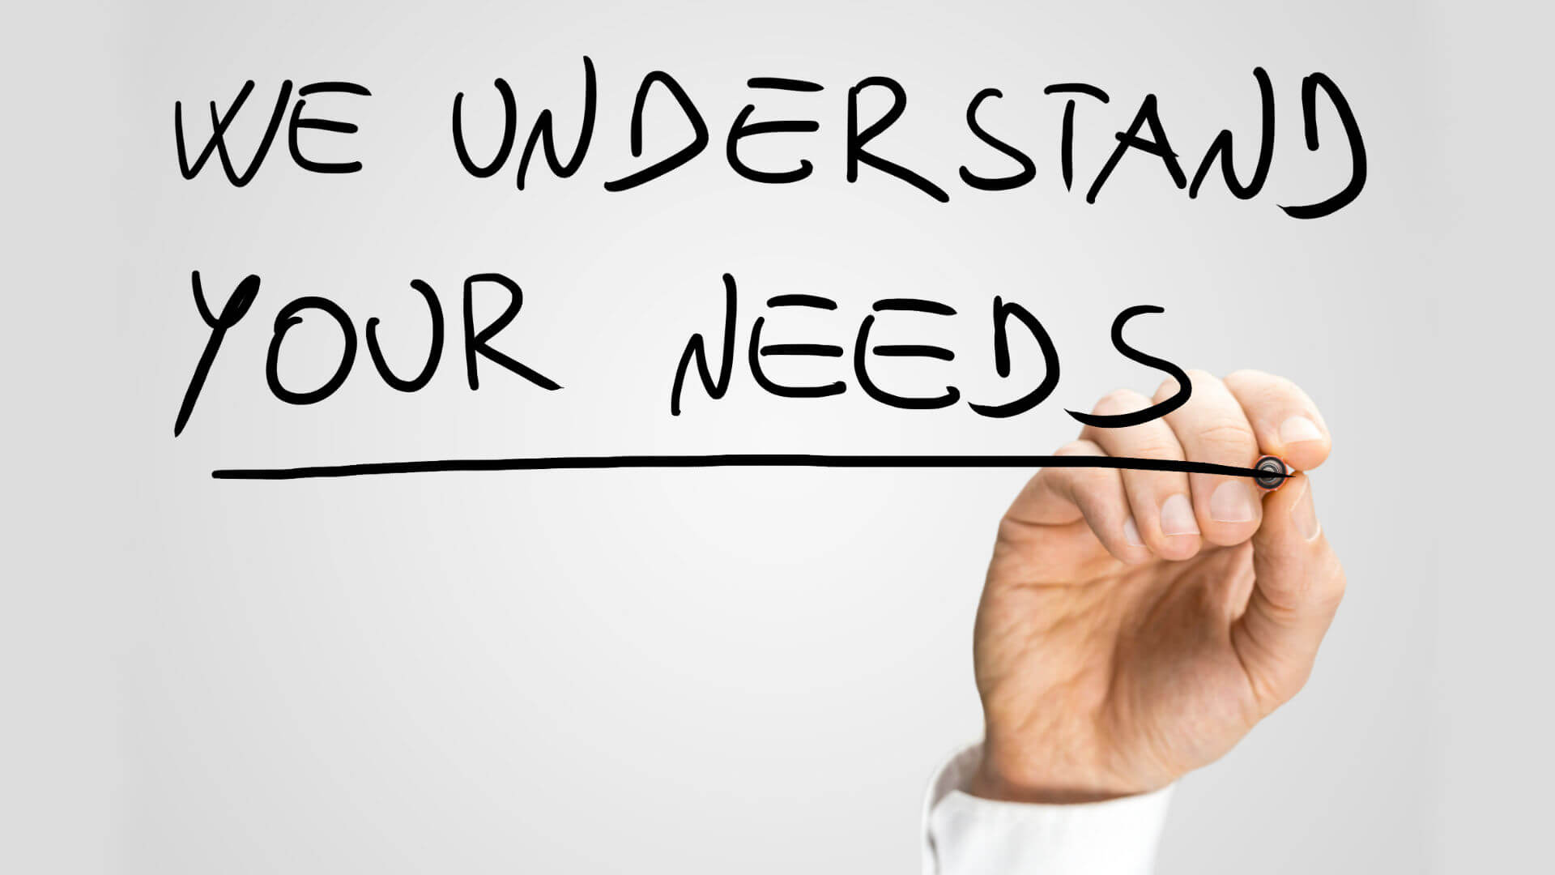

Notes:
Apoyar. La ciberseguridad se debe apoyar desde la alta administración donde se debe entender que es necesaria e implica una inversión.
Entender. Quien realiza la estrategia no necesariamente implementa ni audita. La posición del estratega deberá evitar conflicto de interés al estar en el ámbito de un área que opera o audita.
Educar. La educación en ciberseguridad por medio de campañas internas permitirá que las políticas sean implementadas y seguidas por toda la organización.

Slide 22



Notes:
Responder. Crear un plan y dar responsabilidades a toda la organización permitirá cumplir con regulaciones y legislaciones mientras se contiene, se investiga y se regresa a la operación normal. No es un tema de TI, es un tema de toda la organización.
Innovar. Cada organización es diferente. No hay una receta que aplique a todas en materia de ciberseguridad, pero si hay una visión general: cumplir más allá de la regulación para salvaguardar a la organización y a los clientes.
Aprender. La tecnología está generando un nuevo lenguaje que debe ser conocido para evitar riesgos de comunicación. Aprender de los errores y de los demás.

Slide 24
“El problema de seguridad informática no es un problema de tecnología. Es un problema de cómo hacemos uso de la tecnología.”
Bruce Scheier

Slide 25
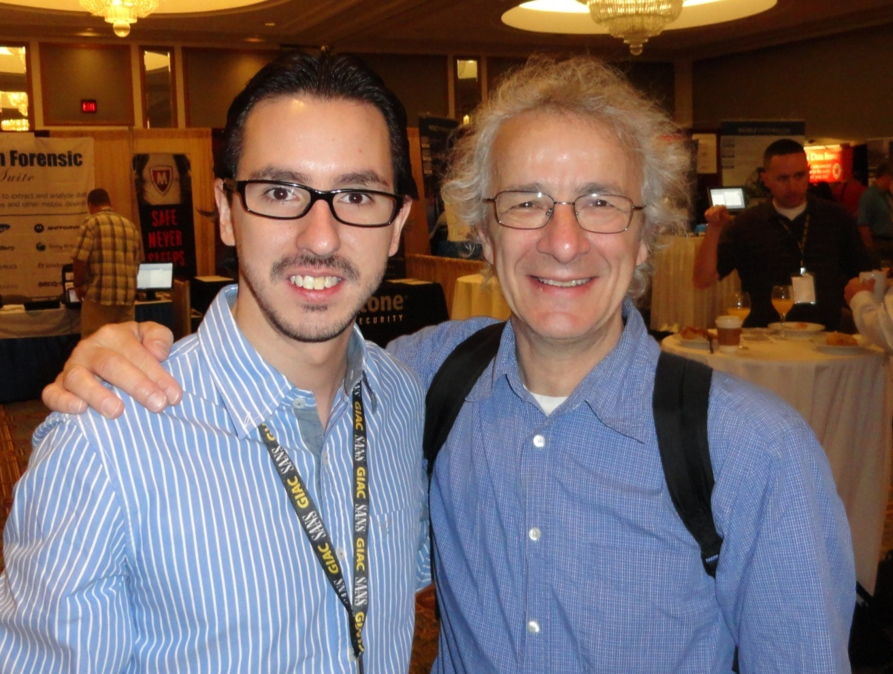
Cliff Stoll, Monterey, CA - 2011

Slide 26

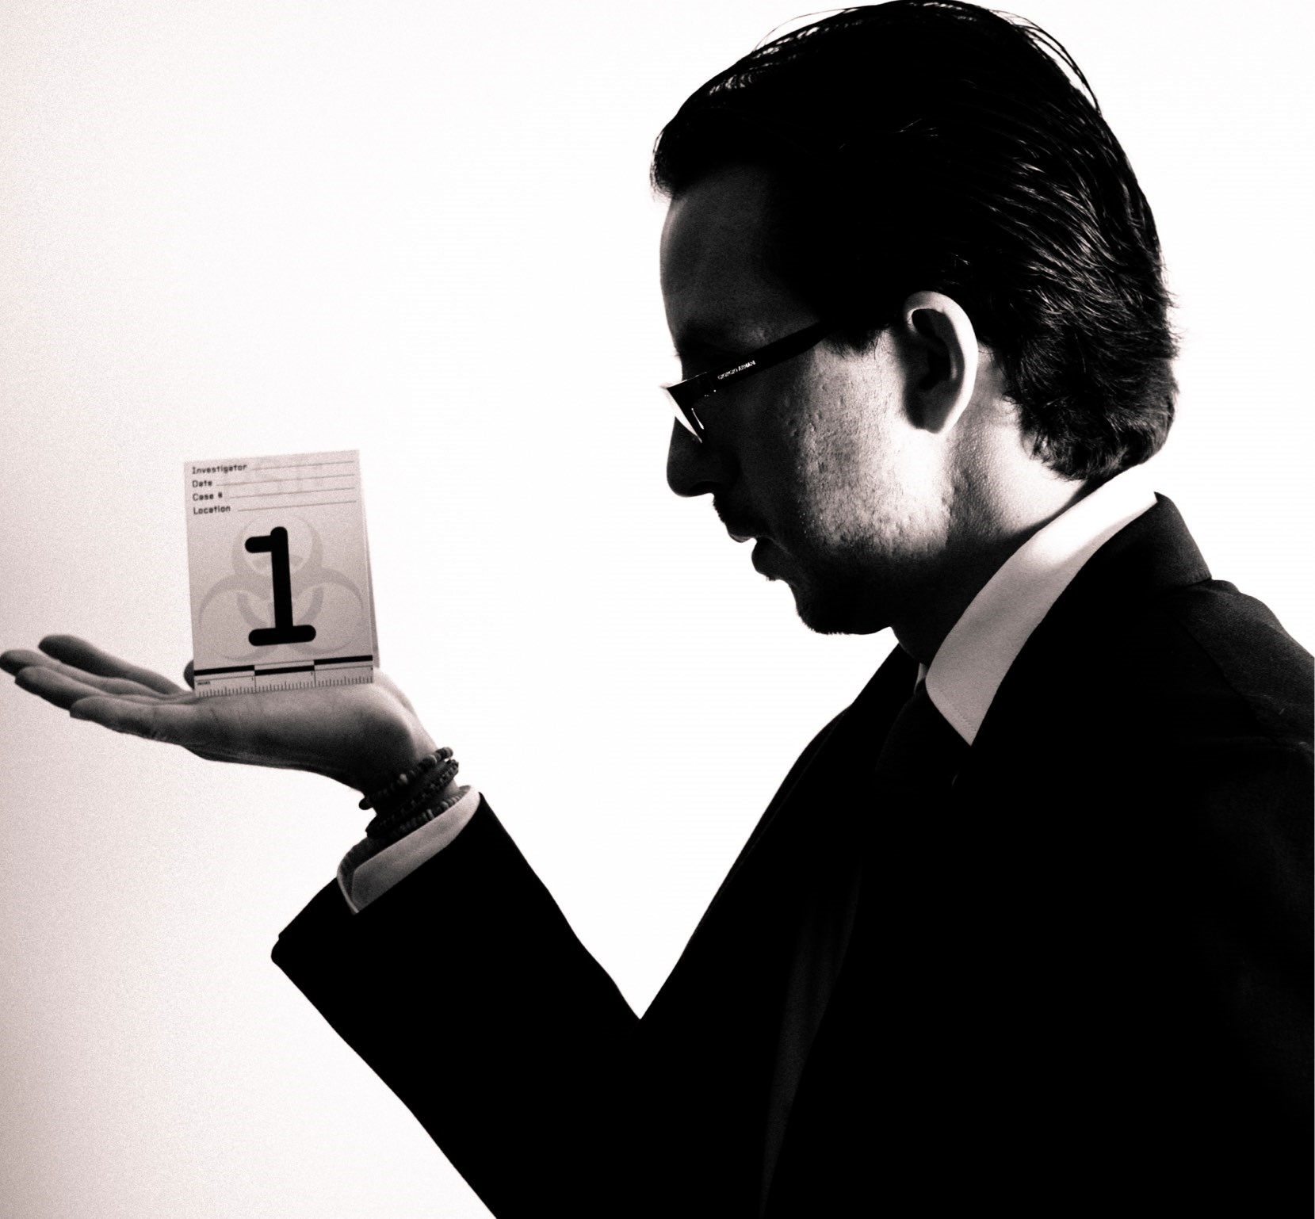


Andrés Velázquez, CISSP, GCFA, IEM
Presidente y Fundador de MaTTica
México y Colombia
@cibercrimen
@mattica
avelazquez.csi
CSI.MaTTica
www.mattica.com

